Slide 1
Preventivno-terapijske vježbe za kifotično držanje kod djece školskog uzrasta
Dr.sci. Dženan Pleho - diplomirani fizioterapeut
MA Damir Operhal - diplomirani fizioterapeut
JU Dom zdravlja Kantona Sarajevo

Slide 2
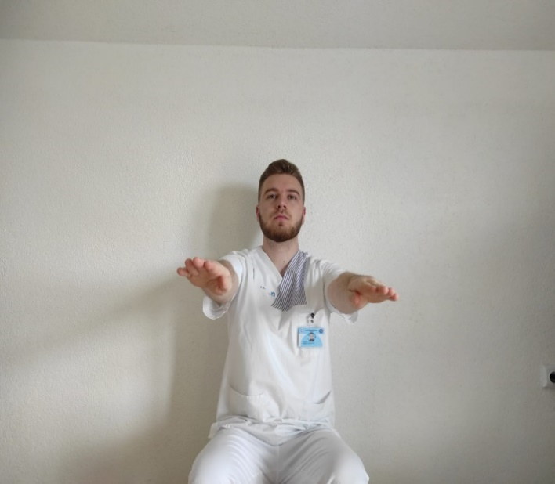
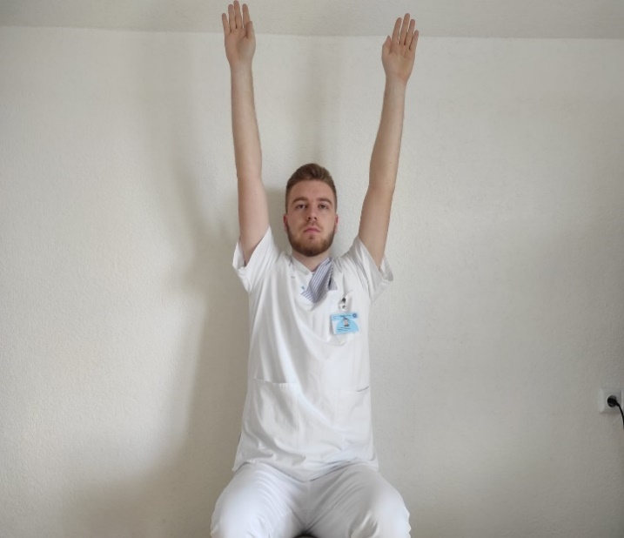
Vježba br. 1.
Početni položaj (pp) sjedeći ili stojeći. Kičmeni stub ispravljen, glava u centralnoj poziciji, a ramena zabačena prema nazad.
Ispružene ruke dizati do visine ramena, zadržati kratko i nastaviti do kraja, ponovno zadržimo kratko i vratimo u pp.

Slide 3
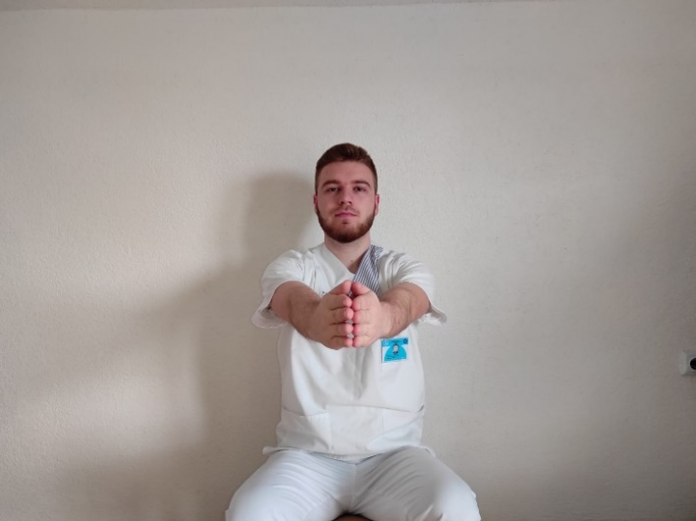
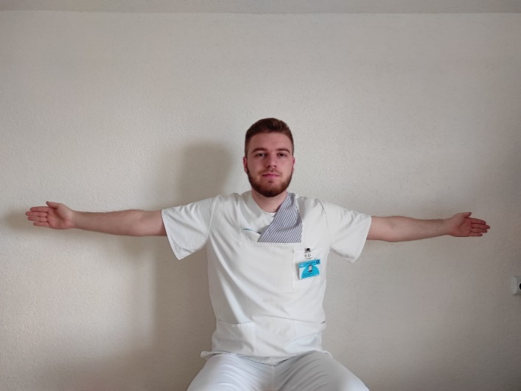
Vježba br. 2.
Ispružene ruke ispred grudnog koša sa dlanovima sastavljenim širiti do poravnanja sa ramenima, zadržati kratko, potom vraćati ruke istom putanjom u pp.

Slide 4
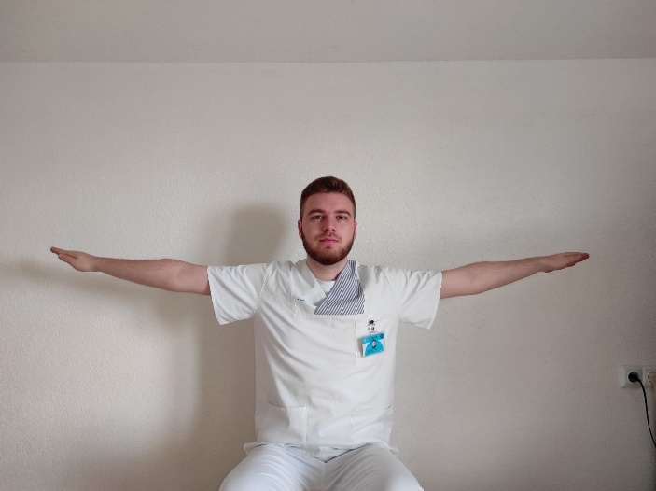
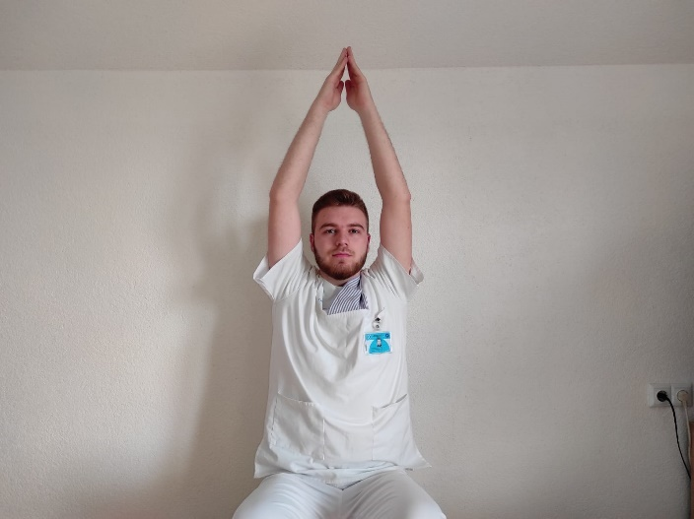
Vježba br. 3.
Ispružene ruke bočno dizati do visine ramena, zarotirati ih i nastaviti sa podizanjem do sastavljanja dlanova iznad glave, zadržati kratko, potom vraćati ruke istom putanjom u pp.

Slide 5
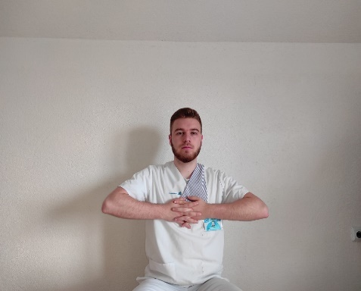
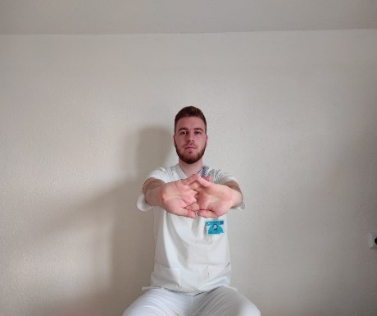
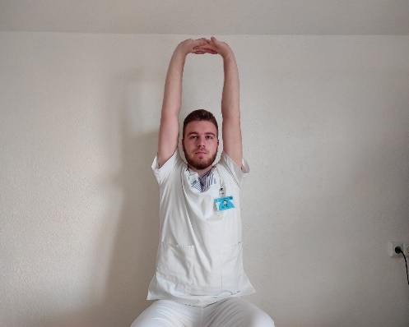
Vježba br. 4.
Ruke savijene ispred grudnog koša sa isprepletenim prstima i dlanovima položenim na grudni koš odmicati od grudnog koša, rotirajući dlanove prema naprijed vršiti istezanje i podizanje ruku iznad glave, zadržati kratko, potom vraćati istom putanjom u pp.

Slide 6
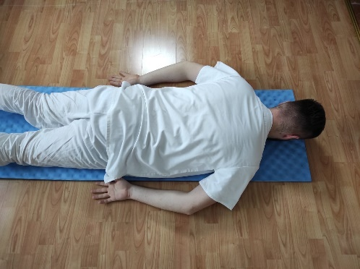
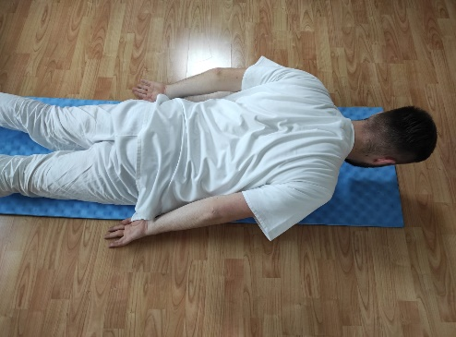
Vježba br. 5.
Početni položaj ležeći na trbuhu. Glava je u centralnom položaju, ramena, kukovi, koljena i stopala u istoj liniji.
Lagano dizati glavu i gornji dio trupa 15-20 cm od podloge, približavati lopatice kičmenom stubu, zadržati kratko i vratiti se u pp.

Slide 7
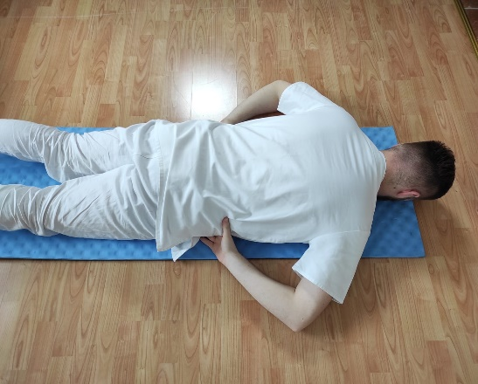
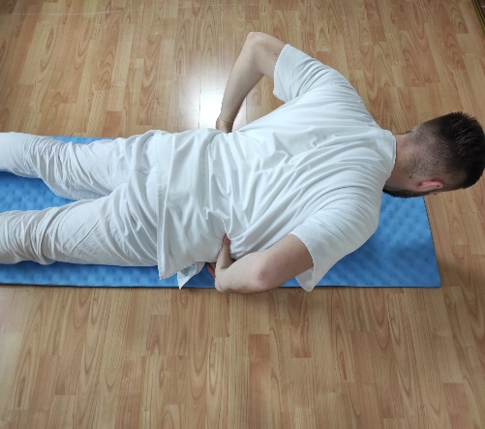
Vježba br. 6.
Ruke savijene u laktovima i oslonjene na kukove, lagano dizati glavu i gornji dio trupa od podloge, približavati lopatice kičmenom stubu, zadržati kratko i vratiti se u pp.

Slide 8
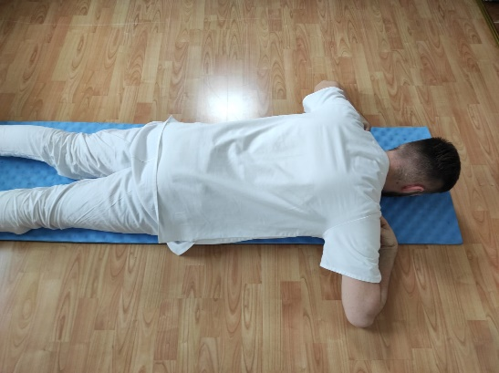
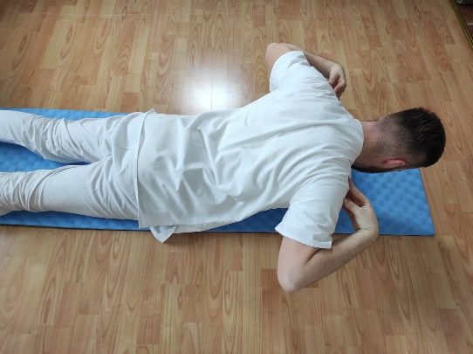
Vježba br. 7.
Ruke savijene u laktovima i oslonjene na ramena, lagano dizati glavu i gornji dio trupa od podloge, zadržati kratko i vratiti se u pp.

Slide 9
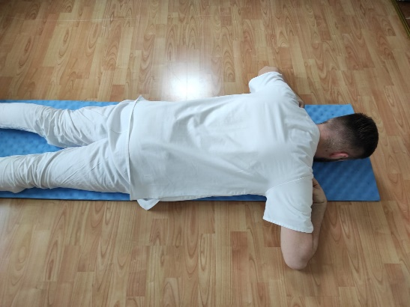
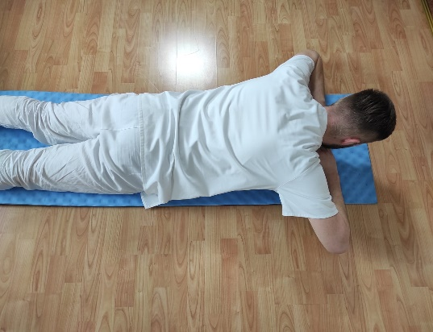
Vježba br. 8.
Ruke savijene u laktovima, prsti isprepleteni ispod brade, lagano dizati glavu i gornji dio trupa od podloge, zadržati kratko i vratiti se u pp.

Slide 10

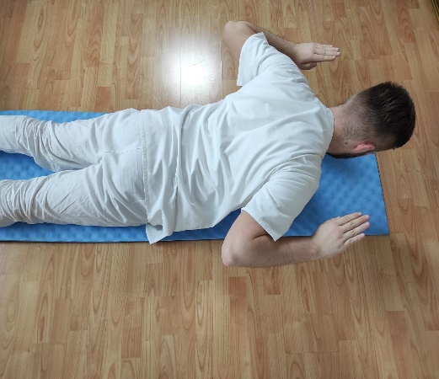
Vježba br. 9.
Dlanovi položeni ispod brade i okrenuti prema podlozi, lagano dizati glavu i gornji dio trupa od podloge, razdvojiti dlanove i dovest ih u položaj u liniji ramena, približiti lopatice kičmenom stubu i vratiti se u pp.

Slide 11
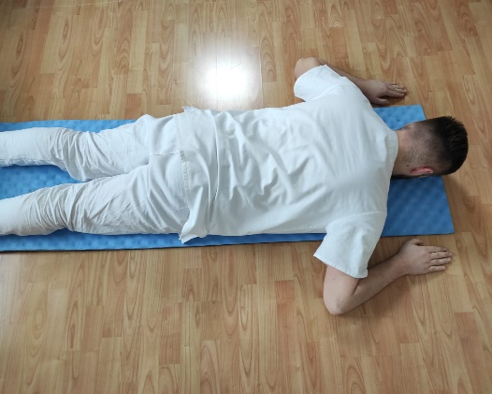
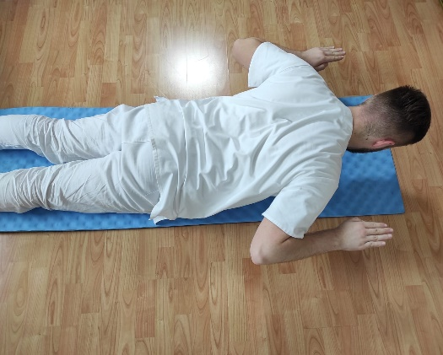
Vježba br. 10.
Ruke savijene u laktovima sa položenim dlanovima prema podlozi u liniji ramena, lagano dizati glavu i gornji dio trupa od podloge zadržati kratko i vratiti se u pp.

Slide 12
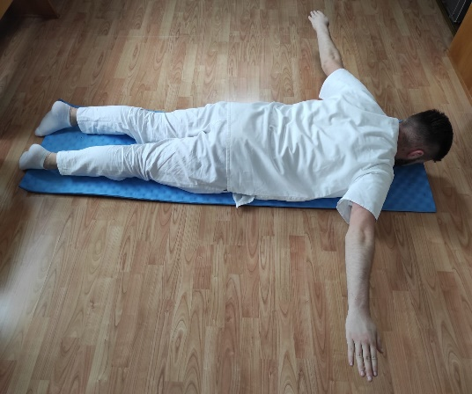
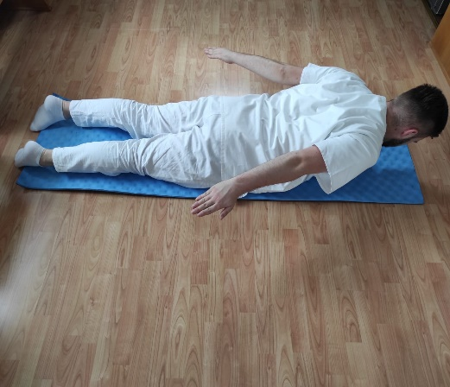
Vježba br. 11
Ruke raširene u visini ramena sa dlanovima okrenutim prema podlozi, lagano dizati glavu i gornji dio trupa, ruke dovesti u položaj pored tijela, približiti lopatice kičmenom stubu i vratiti se u pp.

Slide 13
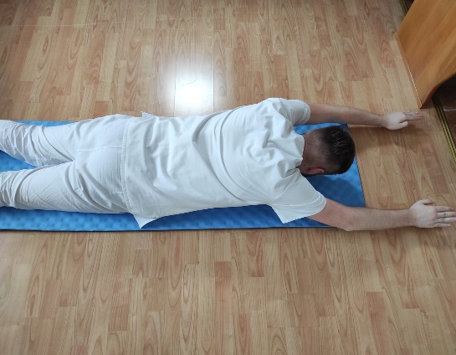
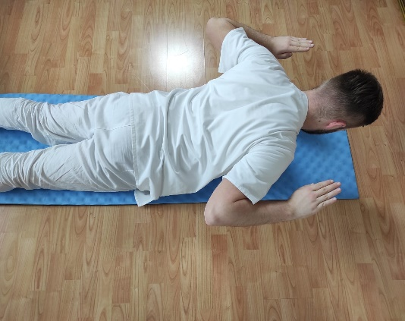
Vježba br. 12.
Ruke ispružene iznad glave, lagano dizati glavu i gornji dio trupa, saviti ruke u laktovima, dlanove dovesti u liniju ramena, približiti lopatice kičmenom stubu i vratiti se u pp.

Slide 14
Vježba br. 13.
Ruke ispružene iznad glave, lagano dizati glavu i gornji dio trupa, ruke dovesti u položaj pored tijela, približiti lopatice kičmenom stubu i vratiti se u pp.

Slide 15
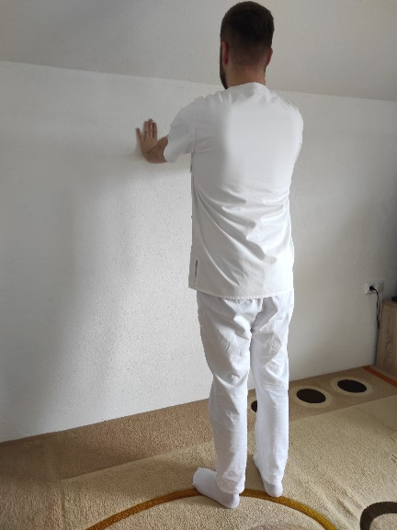
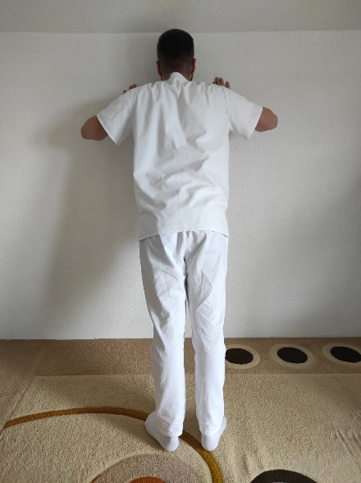
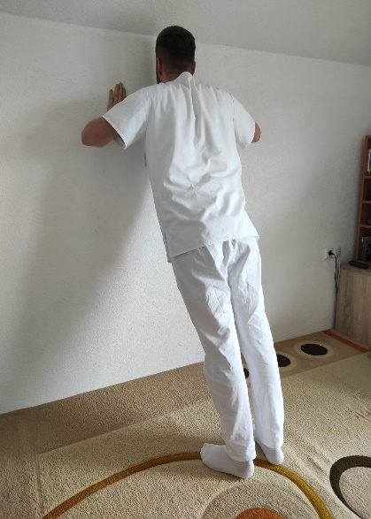
Vježba br. 14.
Početni položaj stojeći. Kičmeni stub ispravljen, glava u centralnoj poziciji, a ramena zabačena prema nazad.
Osloniti se ispruženim rukama na zid, postepeno se približavati zidu idući u sklek do kraja, zadržati kratko i vratiti u pp.

Slide 16
Napomena:
Vježbe je potrebno raditi:
Svakodnevno
Pod nadzorom
U pravilnom pp

Slide 17
Hvala na pažnji!!!

